Slide 1
BITKA ZA STALINGRAD

Slide 2
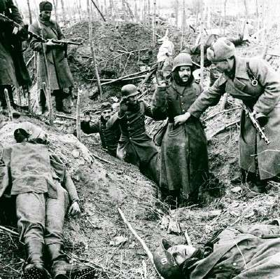
Bitka za Stalingrad je bila ena od bitk v 2 sv. vojni. V njej ima velik preobrat in velja za eno najbolj krvavih bitk v zgodovini.

Slide 3
Leta 1942 je 6. nemška armada (300.000 vojske) prišla v krog Stalingrada. V prvih mesecih so se uspešno bojevali, vendar jim je je začelo zmanjkovati hrane in streliva, kar so Rusi izkoristili v svoj prid. Nemci so do novembra zavzeli skoraj celoten Stalingrad, ostalo je še nekaj postojank ob Volgi. Za zavzetje teh mest so poslali v boj vse razporožljive enote. Stalin je čakal na november in takrat so Rusi sprožili velik napad, približno milijon ruskih vojakov (proti 250.000 Nemcem). Sredi novembra so obkolili Nemce v Stalingradu. Adolf Hitler je zahteval boj do konca in ni dovolil predaje. Tudi 4. armadi (štabni enoti) ni uspelo rešiti položaja.

Slide 4
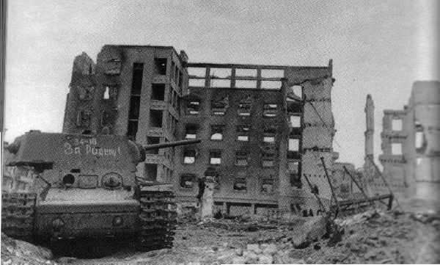
Namen napada
Nemci so stalingrad napadli, da bi prišli za hrbet dobro branjeni Moskvi
http://www.youtube.com/watch?v=TYgmAK4jfmE

Slide 5
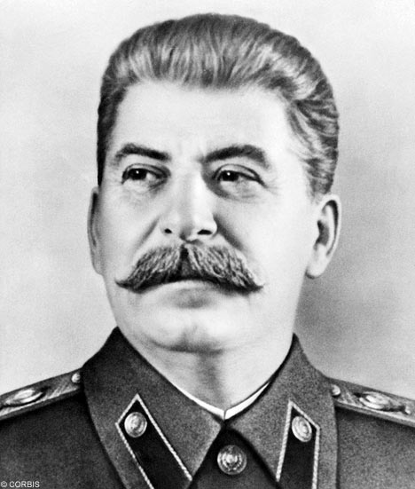
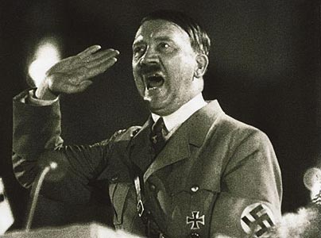
Udeleženci napada
Nemčija;
Sovjetska zveza;
Rumunija;
Italija;
Madžarska;
Hrvaška.

Slide 6
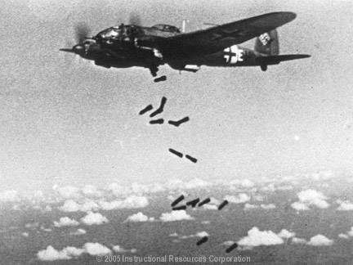
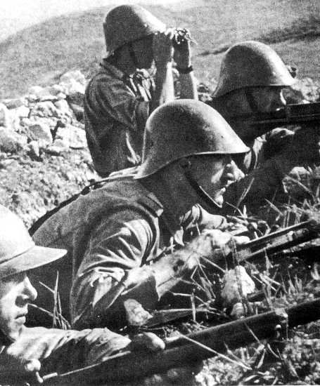
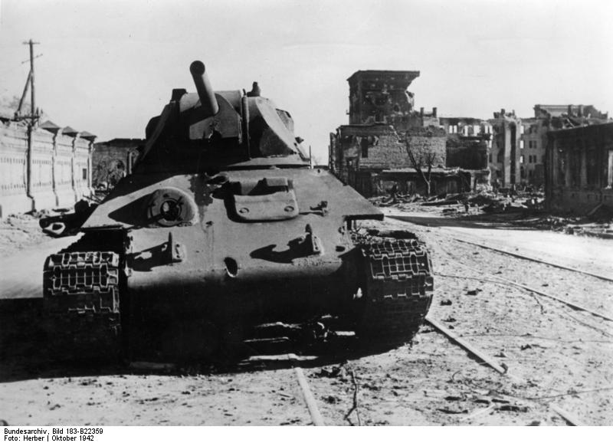
Vrste orožja

